Slide 1
Intro
Machine Learning and Deep Learning
Nanophotonic Structure Design Method
기존 설계 방법
Motivation: Why Machine Learning
Additive Reinforcement Learning Algorithm
1D DBR
Data Generation and Preprocessing
Power Splitter
Data Generation and Preprocessing
Inverse Design with Neural Network
1D DBR
Power Splitter
Result
References
Intro
Motivation
Machine Learning and Deep Learning
Machine Learning Methods
Additive Reinforcement Learning Algorithm
Artificial Neural Network
Fully Connected Neural Network
Residual Connected Convolutional Networks
Device Modeling
1D DBR
Data Generation and Preprocessing
ARLA approach
ANN approach
Power Splitter (2 output, 3 output)
Data Generation and Preprocessing
ARLA approach
ANN approach
Result
References

Slide 2
Intro
Machine Learning과 Deep Learning의 관계
Artificial Intelligence
Machine Learning
Deep Learning
Machine Learning:
Machine Learning is the study of computer algorithms that improve automatically through experience.
Deep Learning:
Deep learning is a particular kind of machine learning that achieves great power and flexibility by learning to represent the world as nested hierarchy of concepts, with each concept defined in relation to simpler concepts, and more abstract representations computed in terms of less abstract ones
Machine Learning definition
T. M. Mitchell, Machine Learning. New York: McGraw-Hill, 1997.
Deep Learning categorization review
Y. Lecun, Y. Bengio, and G. Hinton, “Deep learning,” Nature, vol. 521, no. 7553, pp. 436–444, 2015.

Slide 3
Motivation
인공지능의 한 분야인 기계학습(Machine Learning)은 유한하게 생성되어 있는 결과들을 학습하여 패턴을 찾아내고, 새롭게 사용자가 원하는 결과물을 스스로 분석하여 만들어 낼 수 있다. 이는 기존 수작업을 통한 설계과정을 기계학습으로 대체 할 수 있음을 의미하며, 다양한 응용 분야 중 광학 기술에 융합되어 연구가 많이 이루어지고 있다. 기존 광학 구조체 설계는 대부분 반복적인 시행착오 방식으로 여러 종류의 구조에 대한 계산 시도를 통해 최적의 결과를 찾아가는 방법으로 이루어지고 있다. 전자기파의 결과를 대략적으로 예상하여 후보 구조를 도출한 뒤, 반복된 시뮬레이션을 통해 원하는 물성이 나올 때까지 세부 구조를 변경하는 방식을 사용하고 있다. 이러한 반복된 설계 방식은 기계학습이 적용되기에 매우 적합하다. 몇몇 설계 구조를 학습된 데이터로 주어진다면 기계학습을 통해 원하는 특성을 가지는 광학 구조체를 손쉽게 설계할 수 있을 것이다.
기계학습을 이용한 광학 소자 설계방법은 기존 광학 기술의 한계를 극복할 수 있는 메타물질 기반의 광학 소자를 개발하는 것에 있어 필수적일 것이다. 메타물질은 자연계에 존재하지 않는 특성을 가지도록 금속이나 유전물질을 이용하여 제작하는 특수 물질이다. 이와 같은 물질은 빛의 회절 한계를 뛰어 넘어 집광시키거나, 자연계에 존재하지 않는 음의 굴절률을 가지기 때문에 빛이 특이하게 진행하거나, 반사 및 흡수의 효율과 대역폭을 다양하게 변화시키는 것이 가능하다. 현재 메타물질 구조 설계 방법은 보통 실리콘과 같은 유전물질 기판에 금속 물질을 이용하여 ‘+’, ‘T’, ‘H’, ‘V’와 같은 반복 패턴을 제작하여, 구조의 길이, 각도, 주기 등을 변화시켜 시뮬레이션이나 실험을 통해 최적화된 조건은 찾는 방식이다. 시뮬레이션 소요시간은 유한하기 때문에 모든 조합에 대해 확인 할 수 없고, 구조 변형의 자유도도 매우 낮아 원하는 설계 기준에 부합되는 조건을 찾기 어려워 매우 비효율적인 방법이다. 하지만, 기계학습을 활용하면 최종 결과물을 얻는데 있어 필요한 조합만을 찾아냄으로써 시뮬레이션 소요시간을 크게 줄이고 효율적으로 최적의 구조를 설계할 수 있다. ‘Light: Science & Applications’ 에 게재된 연구에서는 ‘H’ 패턴으로 제작된 메타 광학 필터를 기계학습을 활용하여 설계하였다. 여기서는 입사된 빔의 주파수 영역 투과율을 자유롭게 변형, 출력 시켜주는 광학 필터이며, 기계학습을 이용하여 ‘H’ 패턴의 모양을 수정되도록 제작하였다. 이는 광학 소자 설계 연구에 기계학습이 매우 효율적임을 보여주었다.
그러므로 상기에서 언급한 바와 같이 기계학습을 활용한 메타물질 연구는 높은 잠재성과 뛰어난 시장가치를 가지고 있으며, 다양한 광학계에 응용 및 적용이 가능하다. 특히, 원하는 설계를 제작할 수 있는 랜덤 구조의 광 소자 제작 방법은 광학 디바이스 최적화 설계에 매우 중요한 요소로 사용할 수 있을 것이다.

Slide 4
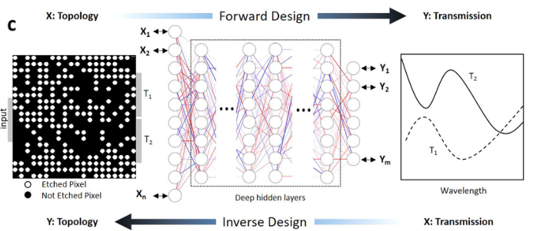
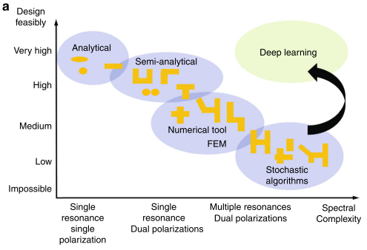
나노 소자 설계 방법
Forward Design & Inverse Design 설명
M. H. Tahersima, K. Kojima, T. Koike-Akino, D. Jha, B. Wang, C. Lin, and K. Parsons, “Deep Neural Network Inverse Design of Integrated Photonic Power Splitters,” Scientific Reports, vol. 9, no. 1, 2019.
Nano-photonic structure 설계에 Deep Learning의 필요성
I. Malkiel, M. Mrejen, A. Nagler, U. Arieli, L. Wolf, and H. Suchowski, “Plasmonic nanostructure design and characterization via Deep Learning,” Light: Science & Applications, vol. 7, no. 1, 2018.

Slide 5
나노 소자 설계 방법
선행 연구 reference
Machine Learning (ADMM) Inverse Design
A. Y. Piggott, J. Lu, K. G. Lagoudakis, J. Petykiewicz, T. M. Babinec, and J. Vučković, “Inverse design and demonstration of a compact and broadband on-chip wavelength demultiplexer,” Nature Photonics, vol. 9, no. 6, pp. 374–377, 2015.
DBS
L. Lu, M. Zhang, F. Zhou, and D. Liu, “An Ultra-compact Colorless 50:50 Coupler Based on PhC-like Metamaterial Structure,” Optical Fiber Communication Conference, 2016.
Bayesian Optimization
S. Ju, T. Shiga, L. Feng, Z. Hou, K. Tsuda, and J. Shiomi, “Designing Nanostructures for Phonon Transport via Bayesian Optimization,” Physical Review X, vol. 7, no. 2, 2017.
Genetic Algorithm
Z. Yu, H. Cui, and X. Sun, “Genetically optimized on-chip wideband ultracompact reflectors and Fabry–Pérot cavities,” Conference on Lasers and Electro-Optics, 2018.
Nonuniqueness inverse design
D. Liu, Y. Tan, E. Khoram, and Z. Yu, “Training deep neural networks for the inverse design of nanophotonic structures,” ACS Photonics, vol. 5, 2018.
MLP L-BFGS Photonic Crystals
A. D. S. Ferreira, G. N. M. Silveira, and H. E. H. Figueroa, “Multilayer Perceptron Models for Band Diagram Prediction in bi-dimensional Photonic Crystals,” 2018 SBFoton International Optics and Photonics Conference (SBFoton IOPC), 2018.
Metamaterial FCNN
I. Malkiel, M. Mrejen, A. Nagler, U. Arieli, L. Wolf, and H. Suchowski, “Plasmonic nanostructure design and characterization via Deep Learning,” Light: Science & Applications, vol. 7, no. 1, 2018.
FCNN algorithm
K. Kojima, B. Wang, U. Kamilov, T. Koike-Akino, and K. Parsons, “Acceleration of FDTD-based Inverse Design Using a Neural Network Approach,” Advanced Photonics 2017 (IPR, NOMA, Sensors, Networks, SPPCom, PS), 2017.
ResNet algorithm
M. H. Tahersima, K. Kojima, T. Koike-Akino, D. Jha, B. Wang, C. Lin, and K. Parsons, “Deep Neural Network Inverse Design of Integrated Photonic Power Splitters,” Scientific Reports, vol. 9, no. 1, 2019.
ARLA algorithm
M. Turduev, E. Bor, C. Latifoglu, I. H. Giden, Y. S. Hanay, and H. Kurt, “Ultracompact Photonic Structure Design for Strong Light Confinement and Coupling Into Nanowaveguide,” Journal of Lightwave Technology, vol. 36, no. 14, pp. 2812–2819, 2018.
AI nanophotonics review article
- K. Yao, R. Unni, and Y. Zheng, “Intelligent nanophotonics: merging photonics and artificial intelligence at the nanoscale,” Nanophotonics, vol. 8, no. 3, pp. 339–366, 2019.

